Slide 1
Bundesrepublik Deutschland
Thüringen

Slide 2
Bundesrepublik Deutschland
Die BRD ist ein Bundesland. Sie besteht aus 16 Bundesländern. Jedes Bundesland hat seine Hauptstadt, sein Parlament seine Regierung und seine Ministerien .Das Parlament der BRD ist der Bundestag. Er wird auf vier Jahre gewählt. Der Bundestag wählt den Bundeskanzler, der die Regierung bildet.

Slide 4
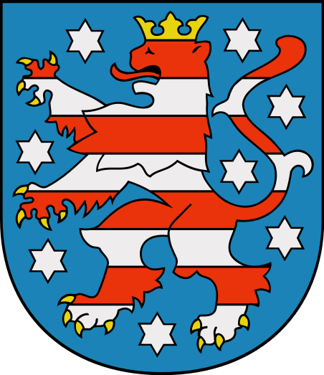
Der Freistaat Thüringen (Abkürzung TH) ist ein Land der Bundesrepublik Deutschland.

Slide 5
Orte und Regionen
Thüringen liegt in der Mitte Deutschlands und grenzt an die Länder Hessen (270 km), Bayern (381 km), Sachsen (265 km), Sachsen-Anhalt (296 km) und Niedersachsen (112 km).

Slide 7
Wegen seines Waldreichtums wird Thüringen auch das „Grüne Herz Deutschlands“ genannt.

Slide 8
In Thüringen ist es von einer zur anderen historischen Stadt meist nur ein Katzensprung. Fast überall können Sie auf den Spuren großer Persönlichkeiten, wie Goethe, Schiller und Luther wandeln, Burgen und Schlösser, wie die Wartburg oder Schloss Friedenstein entdecken oder einfach nur ganz entspannt bummeln und das Flair genießen.

